Slide 1
Bitva u Midway 4. - 7. červen 1942
Autor : Mgr. Zdeněk Vejražka
Podkrušnohorské gymnázium Most, příspěvková organizace

Slide 2
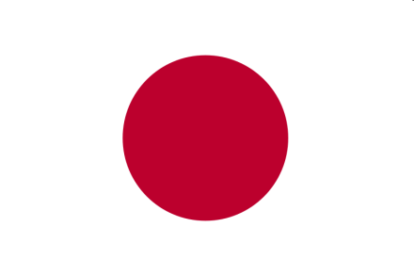
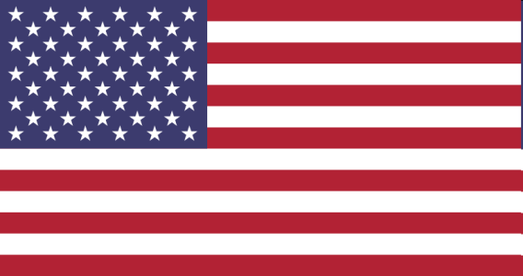
Kidó Butai + doprovod: 4 letadlové lodě
248 palubních letadel 2 bitevní lodě 2 těžké křižníky 1 lehký křižník 16 hydroplánů
11 torpédoborců
TF16 a TF17
3 letadlové lodě 234 palubních letadel 7 těžkých křižníků
1 lehký křižník 14 torpédoborců až 20 ponorek
Midway: 32 hydroplánů
94 pozemních letadel

Slide 3
Před bitvou
- plán bitvy vymyslel admirál Isoroku Jamamoto
- po nerozhodné bitvě v Korálovém moři Jamamoto chtěl především zničit americké letadlové lodě a tím by Japonci ovládli Tichý oceán
- Jamamoto hodlal k realizaci plánu využít těch největších japonských letadlových lodí a těch nejlepších admirálů japonského císařského loďstva. Letadlové lodě byly nakonec nasazeny proti Midway čtyři: Akagi, Kaga, Hirjú a Sorjú. Jako jejich nejvyššího velitele zvolil admirála Naguma
- protistraně velel admirál Chester W. Nimitz, na letadlové lodi Yorktown velel admirál Frank J. Fletcher, druhému svazu letadlových lodí velel Raymond A. Spruance, který nahradil admirála Halseyho, který onemocněl jakousi kožní vyrážkou
Spruance, původně velitel křižníků, vnesl do taktiky Američanů jiný názor=)na rozdíl od opatrného Fletchera byl spíše podnikavý a rozhodný
Jamamoto neměl ponětí, že Američané o všem vědí, počítal i s tím, že letadlová loď Yorktown o které si myslí, že ji potopili v Korálovém moři, není v pořádku=)jenže američtí opraváři byli schopni tuto loď dát do provozu během několika dnů, i když ne v plném rozsahu

Slide 4
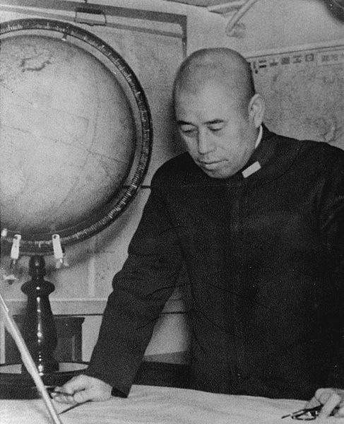
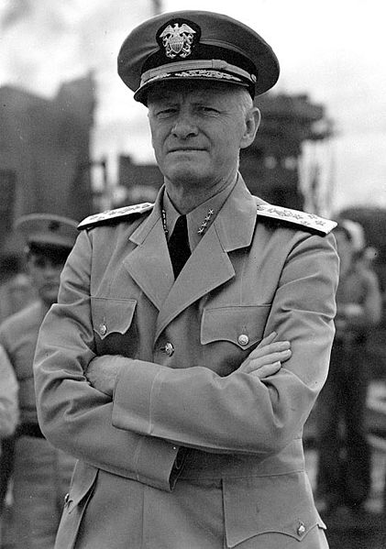
Velitelé
*1
*2
Isoroku Jamamoto Chester W. Nimitz

Slide 5
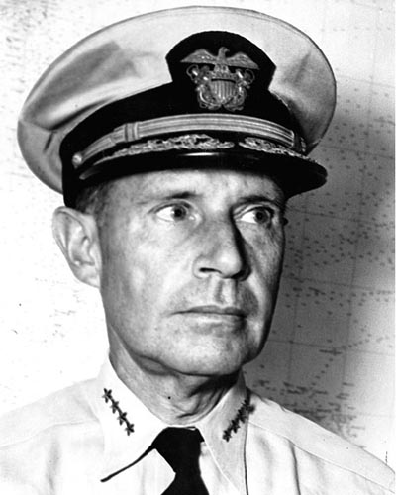
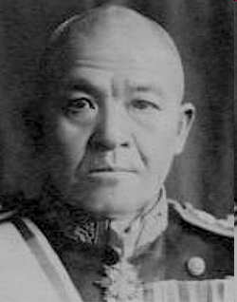
Velitelé
*3
*4
Raymond A. Spruance Chuichi Nagumo

Slide 6
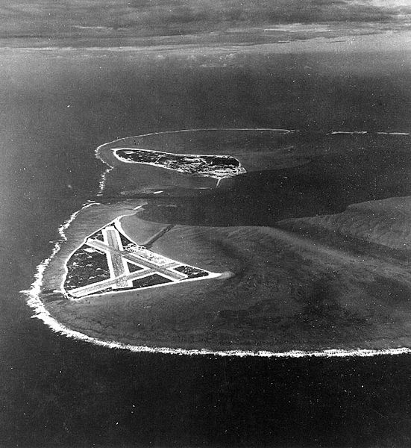
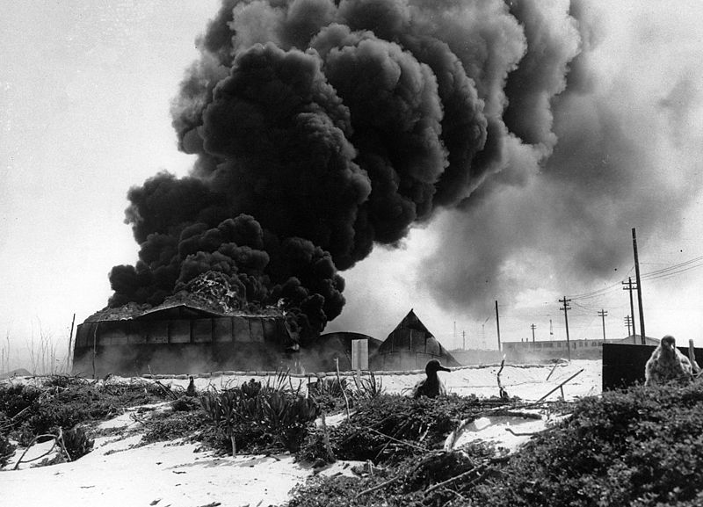
1. fáze bitvy
4. června v 4:30 vypustili Japonci útočnou vlnu letadel, která měla vyřadit z boje základnu na atolu Midway=) útok byl drtivý, letiště ale nevyřadil z provozu
*5
*6

Slide 7
- jako odpověď vzlétly nejprve bombardéry z Midway, ale nezpůsobily žádné škody a utrpěly obrovské ztráty
- během návratu japonských letadel byl vydán rozkaz o vyslání průzkumných letadel, aby nalezla případné americké lodě=) japonské průzkumné letadlo z těžkého křižníku Tone mělo poruchu a neodstartovalo na průzkum právě té části oceánu, kde se ukrývala americká plavidla
- Nagumo se rozhodl znovu zaútočit na Midway a svá letadla, která byla připravena k útoku na americké loďstvo, začal přezbrojovat k ničení pozemních cílů
- v polovině prací však přišla od letounu č. 4 zpráva o přítomnosti amerických letadlových lodí =) začalo se zpět přezbrojovat na torpéda
- během přezbrojování zaútočily letouny z amerických letadlových lodí =) jako první torpédové bombardéry/útočí nízko nad hladinou/ =) nezasáhly cíl a všechny TBD-1 Devastator byly sestřeleny
- přitom museli japonští stíhači klesnout do nižších letových hladin a začínalo jim docházet palivo i munice

Slide 8
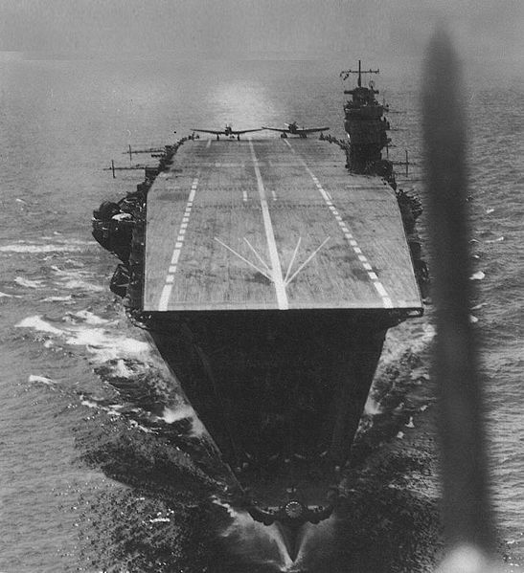
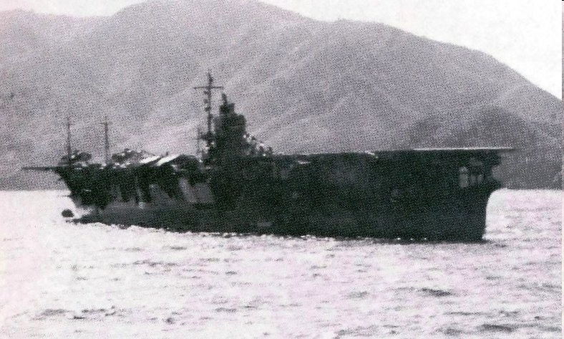
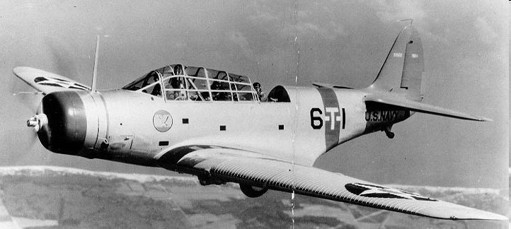
*8
start letadel z Akagi
Soryu
*7
TBD Devastator
*9

Slide 9
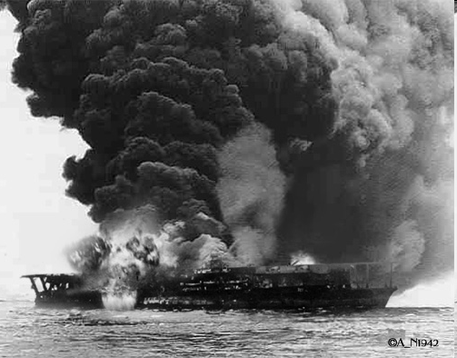
2. fáze bitvy
slavné japonské stíhačky Zero nemohly zasáhnout proti vysoko letícím a přesně bombardujícím střemhlavým letadlům z Hornetu a Enterprise a piloti tak měli snadnou práci
piloti z jedné letadlové lodě si vybrali za cíl Sorjú a piloti z druhé si mezi sebou rozdělili Akagi a Kagu
během pěti minut byly tři ze čtyř lodí zasaženy=) výbuchy pum zapálily plně vyzbrojená a natankovaná letadla na palubách lodí =) letadla explodovala a požáry se na zasažených lodích vymkly kontrole =)posádky je samy
nakonec potopily
hořící Kaga
*10

Slide 10
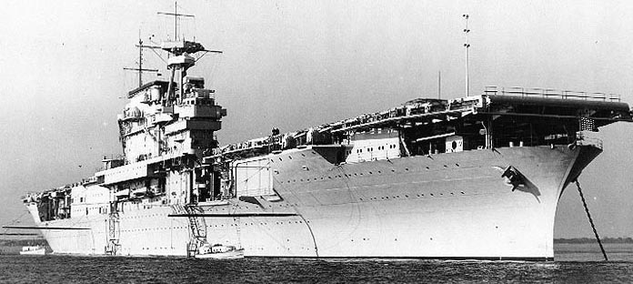
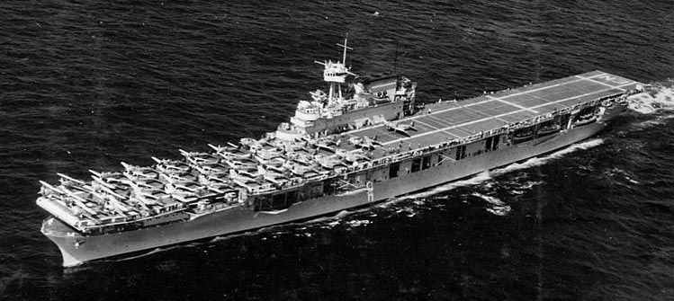
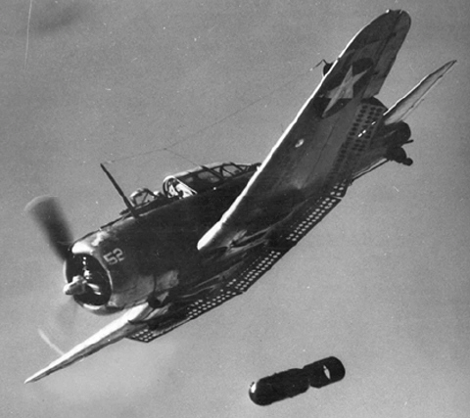
Yorktown
*12
Enterprise *13
střemhlavý SBD Dauntless
* 14

Slide 11
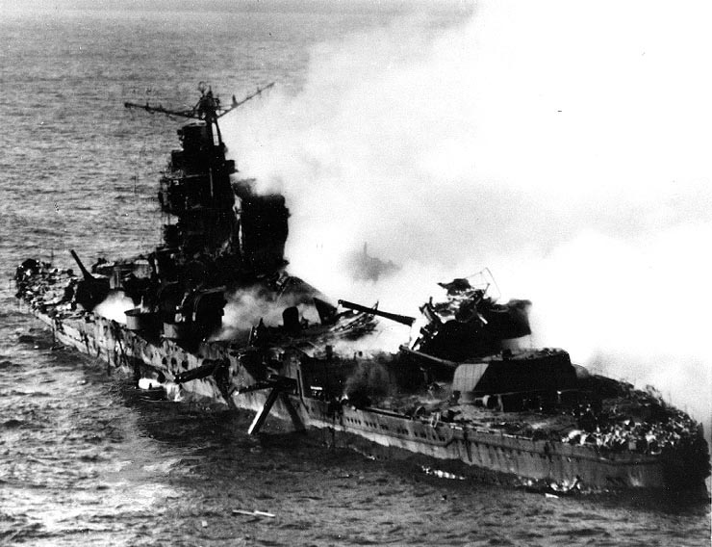
3. fáze
čtvrtá japonská letadlová loď Hirjú však nebyla zasažena
její letouny zaútočily na letadlovou loď Yorktown =) několikrát ji zasáhly pumami a torpédy a těžce poškodily
také poslední japonská letadlová loď podlehla novému náletu amerických letounů
nepřežil ani Yorktown =) 5. června se společně s torpédoborcem USS Hammann potopil po útoku ponorky
- japonské loďstvo ustupuje=) pronásledují ho americké lodě =) dokázaly potopit těžký křižník Mikuma(*16) a jeho sesterskou loď Mogami těžce poškodit
*16

Slide 12
Úkoly
15. Jakou výhodou je střemhlavé bombardování oproti klasickému?
16. Které chyby prohrály Japoncům bitvu?
17. Jaké výhody měla na své straně US Navy?
18. Dokážeš vyjmenovat ztracené lodě na japonské straně?
19. Proč byly letadlové lodě v této době nejdůležitější zbraní námořní
války?
20. Proč byl maličký atol Midway tak důležitý pro obě strany?

Slide 13
Zdroje obrázků
*1 - http://commons.wikimedia.org/wiki/File:Yamamoto_h63430.jpg
*2 - http://commons.wikimedia.org/wiki/File:Adm_Chester_Nimitz-1942.jpg
*3 - http://commons.wikimedia.org/wiki/File:Ray_Spruance.jpg
*4 - http://commons.wikimedia.org/wiki/File:Chuichi_Nagumo.jpg
*5-6 - http://commons.wikimedia.org/wiki/Battle_of_Midway?uselang=cs
* 7 - http://commons.wikimedia.org/wiki/File:AkagiDeckApril42.jpg
*8 - http://commons.wikimedia.org/wiki/Soryu
* 9 - http://commons.wikimedia.org/wiki/File:TBD_Devastator_2.jpg
*10 - http://commons.wikimedia.org/wiki/Battle_of_Midway?uselang=cs
*11 - http://commons.wikimedia.org/wiki/File:USS_Enterprise_CV-29_underway_c1939.jpg
*12 - http://commons.wikimedia.org/wiki/File:USS_Yorktown.jpg
*13 - http://commons.wikimedia.org/wiki/File:USS_Enterprise_CV-29_underway_c1939.jpg
*14 - http://commons.wikimedia.org/wiki/File:Dauntless_bomb_drop.jpg
*15 - http://commons.wikimedia.org/wiki/Battle_of_Midway?uselang=cs
*16 - http://commons.wikimedia.org/wiki/Battle_of_Midway?uselang=cs

